Slide 1
Школьные
династии
Н.А. Шулгина

Slide 2
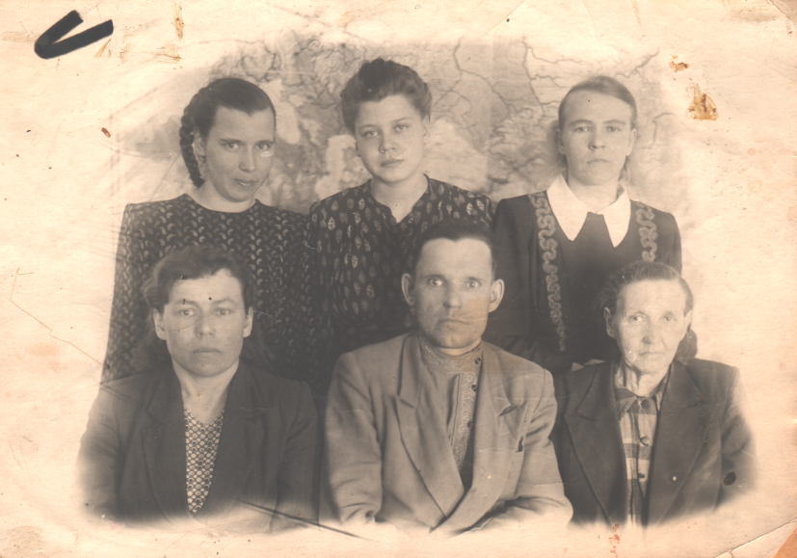
Династия Шурыгины-Крашенинниковы
Шурыгина Наталья Максимовна – заведующая первой школы в селе Коктюль (справа в нижнем ряду)
Сын Крашенинников А.А.(в центре) – учитель (03.03.1917-1964)
Сноха Крашенинникова М.А. (слева в нижнем ряду) – учитель
Дочь – Шурыгина Муза Зосимовна – учитель

Slide 3
Крашенинников Аркадий Александрович
(Строки из автобиографии)
Я, Крашенинников Аркадий Александрович, родился 3 марта1917 года в Омской области Упоровского района село Красногорское в семье служащего. Родители: мать Шурыгина Наталья Максимовна - учительница начальных школ, отец Крашенинников Александр Прокопьевич - начальник почты, умер в 1924 году.
Образование: в 1933 году окончил Ялуторовскую семилетку и в 1938 году два курса Ялуторовского Педучилища. С 1934 по 1940 год работал в качестве учителя начальных школ. 1947-1950 г. Окончил Тюменское педагогическое училище.
С 1940 по 1947 год находился в рядах Советской Армии. Участник Отечественной войны 1941-1945 годы
1947-1951г. Работал заведующим Каньгинской начальной школой
В1951-64 годы работал учителем физики, географии, рисования и физкультуры.

Slide 4
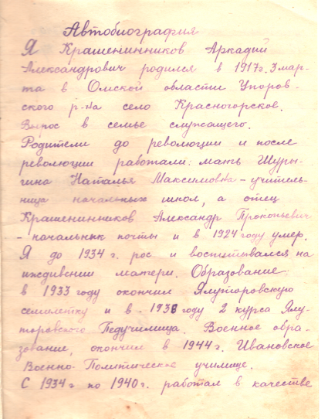
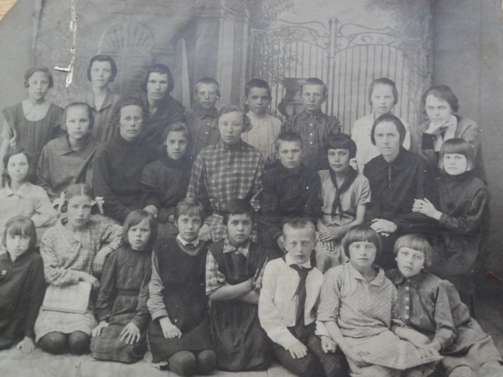
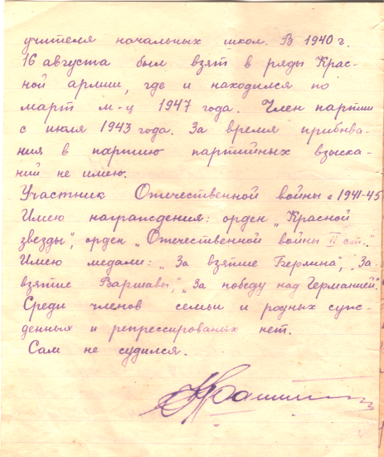
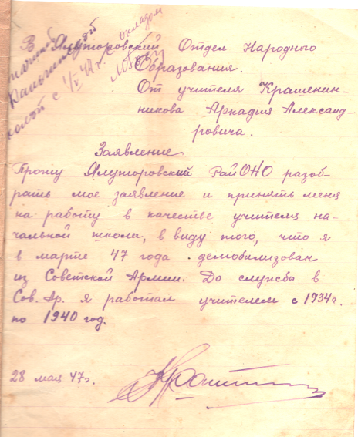
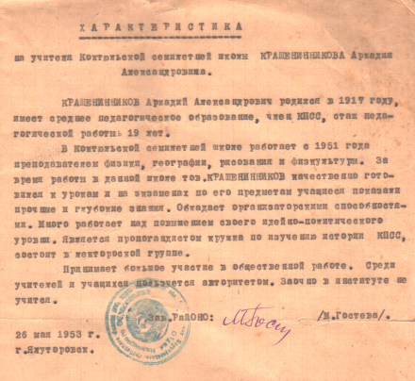
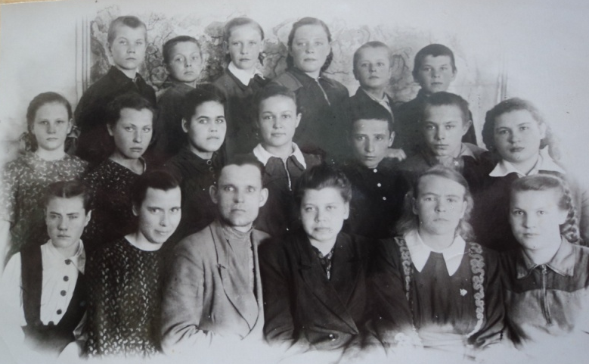
Крашенинников Аркадий Александрович
Крашенинников А.А. – верхний ряд, четвертый справа
Крашенинников А.А. – верхний ряд, четвертый справа
Крашенинников А.А. – нижний ряд, четвертый справа

Slide 5
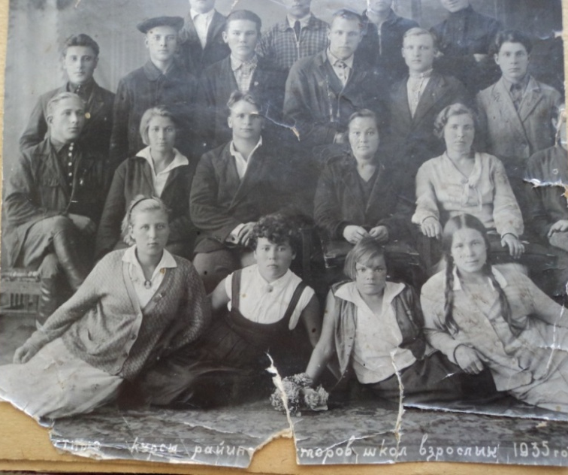
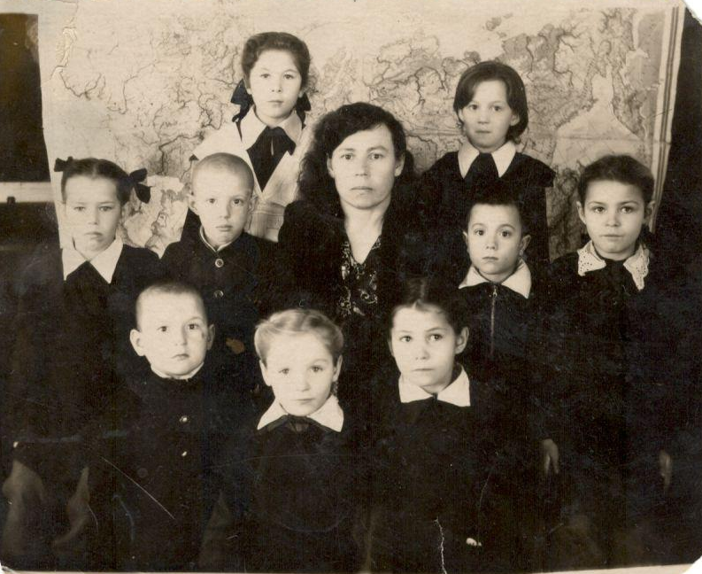
Крашенинникова Мария Александровна
Крашенинникова (Ильина) Мария Александровна.
Год рождения 10.12.1918. Н-Лымбаево Ялуторовского района
Родители: отец Ильин Александр Николаевич, мать Ильина Прасковья Семеновна
Курсы инспекторов взрослых.1935 год. Учитель начальных классов с. Коктюль

Slide 6
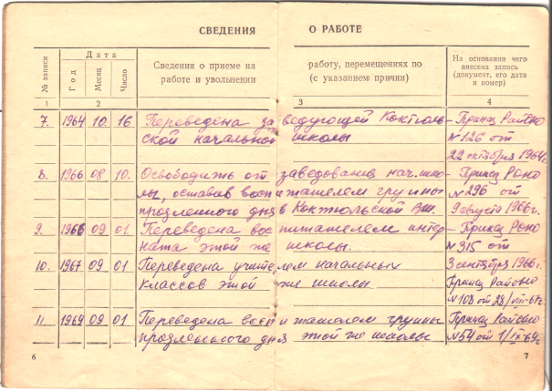
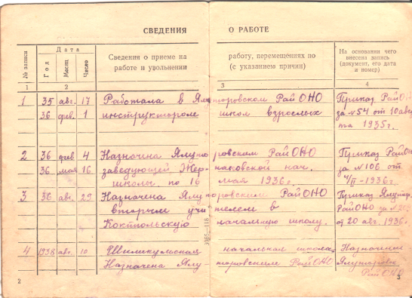
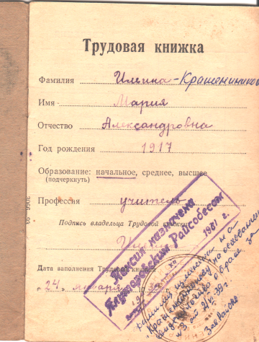
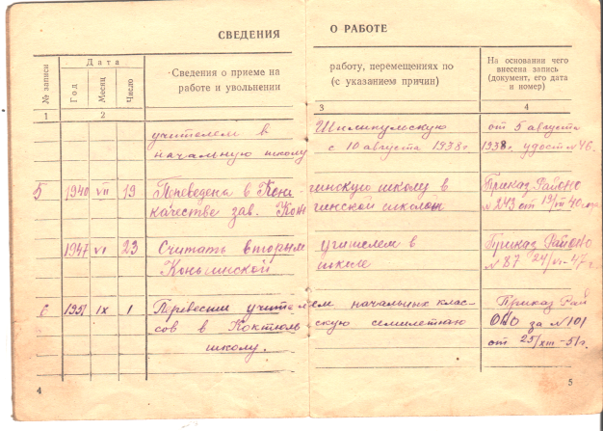
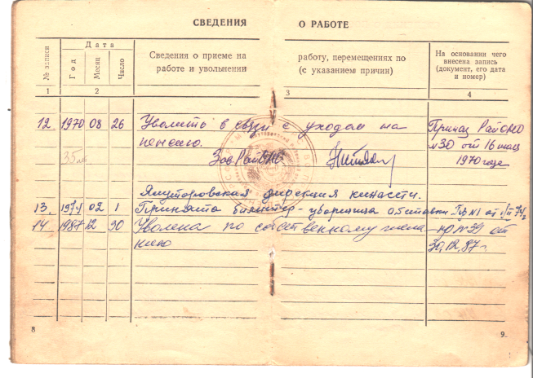
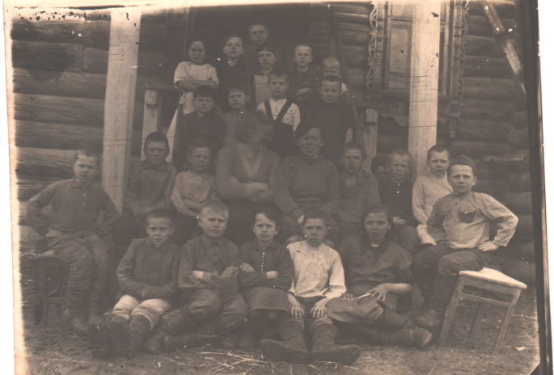
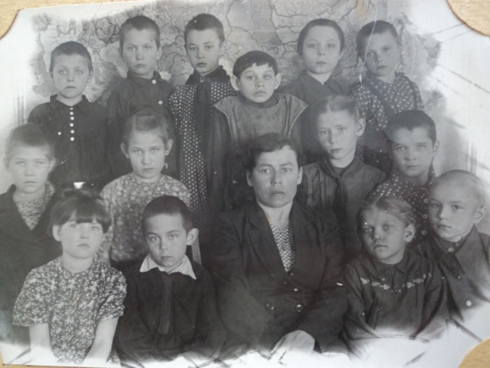
Крашенинникова Мария Александровна
Учитель начальных классов в Каньгинской школе

Slide 7
Строки из трудовых будней
29.08.1936 г. Назначена Ялуторовским РОНО вторым учителем в Коктюльскую начальную школу
23.06.1940 г. Переведена в Каньгинскую школу в качестве заведующей школы.
23.06.1947 г. Считать вторым учителем в Каньгинской школе.
01.09.1951 г. Перевести учителем начальных классов в Коктюльскую семилетнюю школу.
16.10.1964г. Переведена заведующей Коктюльской начальной школы.
10.08.1966г. Освободить от заведования начальной школы, оставив воспитателем интерната Коктюльской восьмилетней школы.
01.09.1969 г. Переведена воспитателем группы продленного дня этой же школы.
26.08.1970 г. Уход на пенсию.

Slide 8

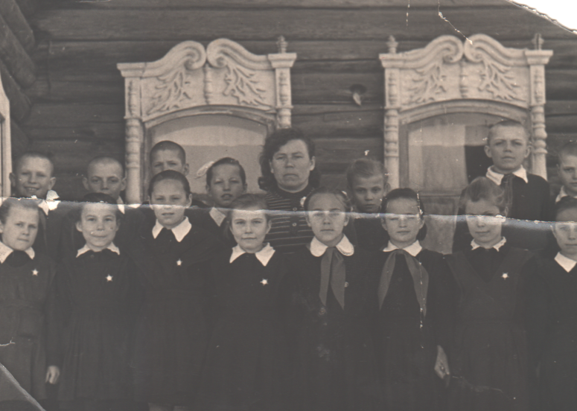

Учитель начальных классов с. Коктюль
Крашенинникова Мария Александровна

